Slide 1
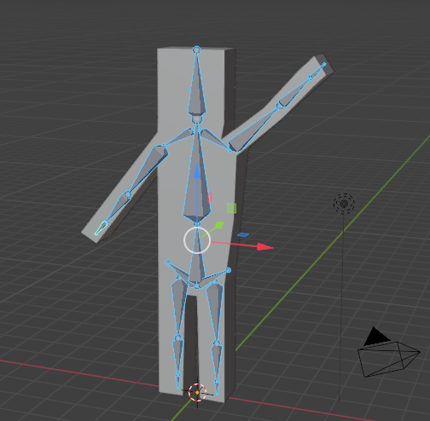
アニメーション
アニメーションを作成します。

Slide 2
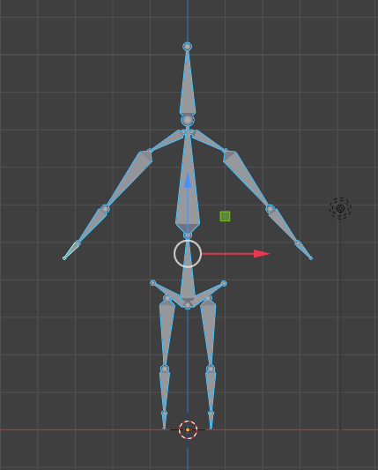
アニメーション
モデルにアニメーションさせるにはボーン（骨）を入れる必要があります。

Slide 3
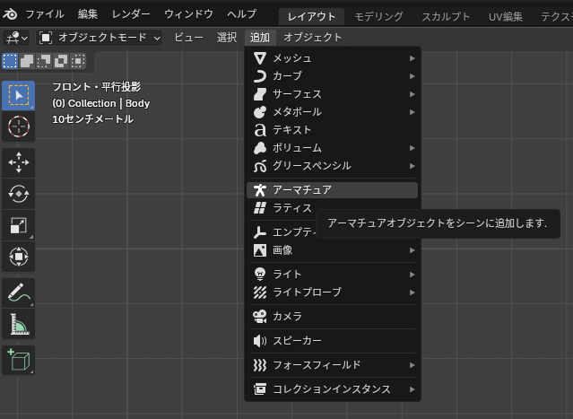
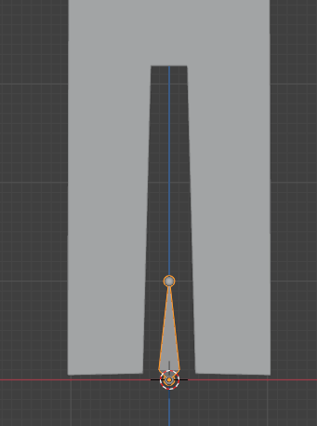
アニメーション
配布したHuman.brendを開き、
オブジェクトモードの状態でアーマチュアを追加しましょう。

Slide 4
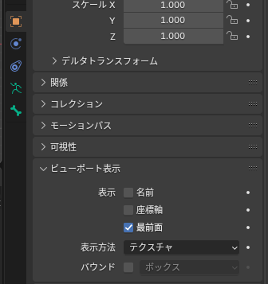
アニメーション
ボーンは常に見えるようにします。
右側のメニューから「ビューポート表示 ＞ 最前面」をONにします。

Slide 5
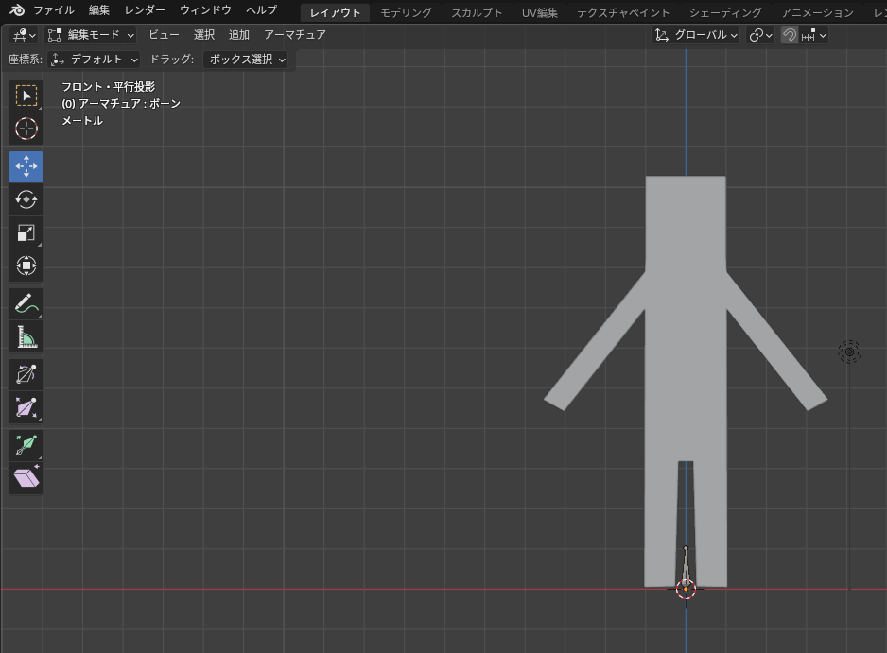
アニメーション
編集モードに切り替えてボーンを編集します。

Slide 6
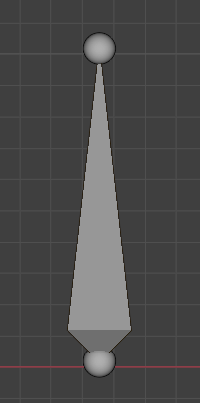
アニメーション
ボーンは３つのパーツに分かれています。
ヘッド
先端の関節となる部分
ボディ
骨のメインの部分
テール
末尾の関節となる部分

Slide 7
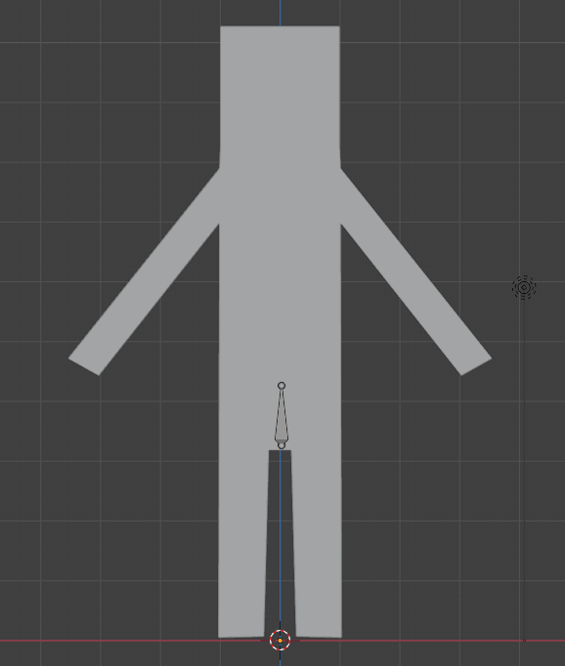
アニメーション
ボーンの位置を移動する場合はボディを選択してから移動します。
以下の位置まで移動しましょう。

Slide 8
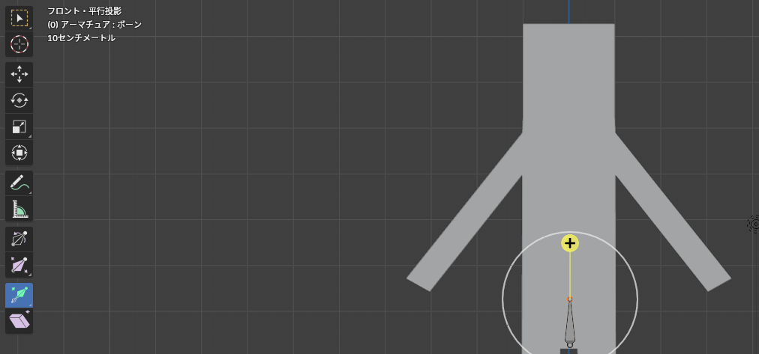
アニメーション
ボーンは押し出しを使うことで、連結した骨を追加できます。
ヘッドを選択して右側の押し出しボタンから押し出しましょう。

Slide 9
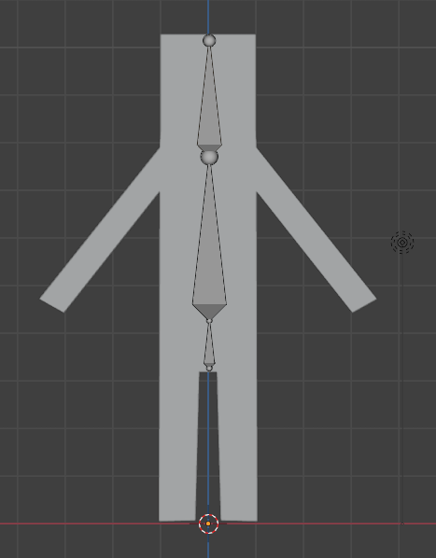
アニメーション
こんな感じにしてみましょう。

Slide 10
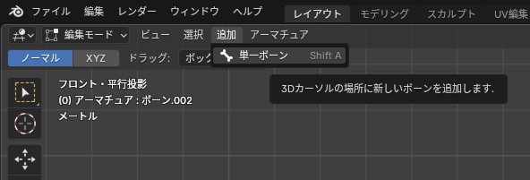
アニメーション
腕のボーンは新たに追加します。
「追加 ＞ 単一ボーン」から追加できます。

Slide 11
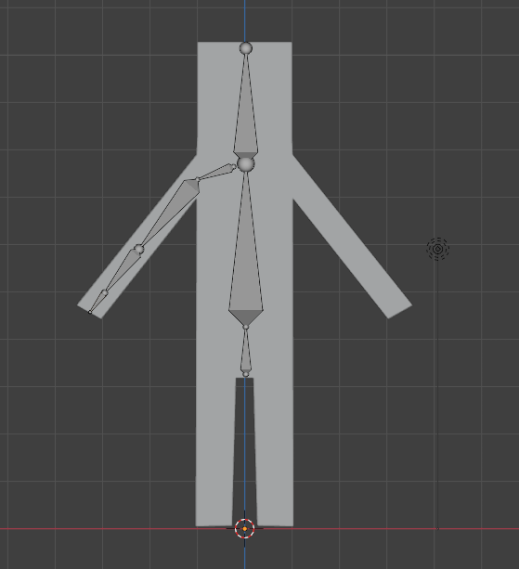
アニメーション
移動や押し出しを使って左腕のボーンを作りましょう。

Slide 12
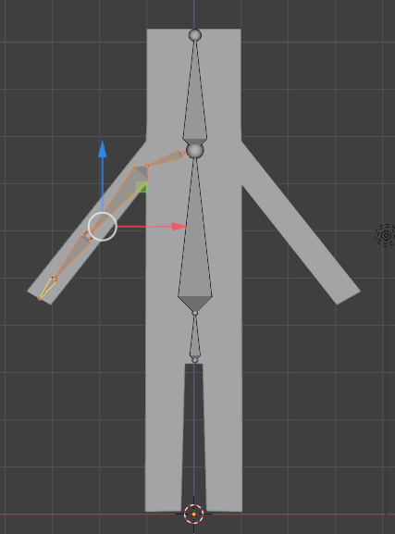
アニメーション
左腕のボーンをすべて選択します。

Slide 13
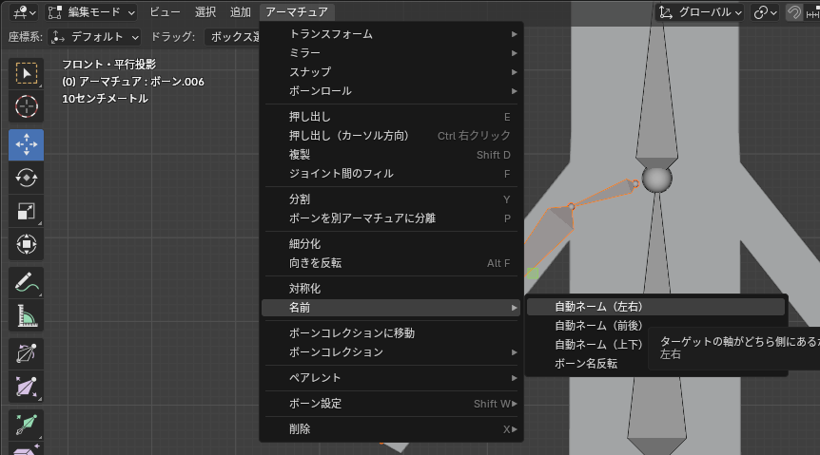
アニメーション
「アーマチュア ＞ 名前 ＞ 自動ネーム（左右）」を選択します。

Slide 14
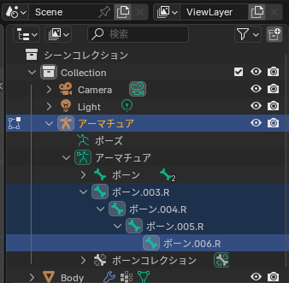
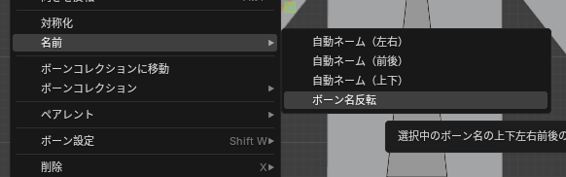

アニメーション
ボーンの名前に「.R」が追加されます。
今回は左腕なのでボーン名を反転させ、「.L」に反転しましょう。

Slide 15
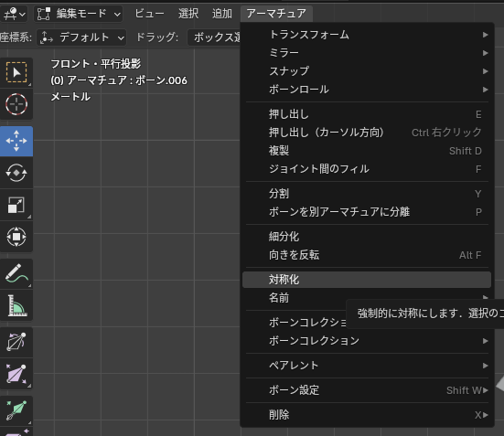
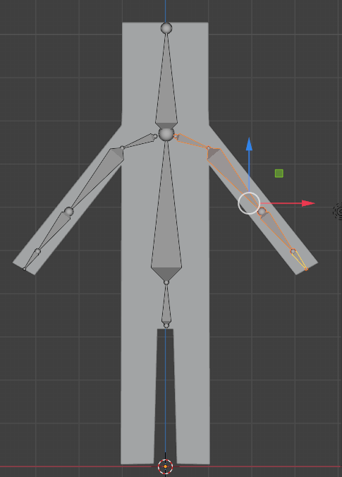
アニメーション
この状態で「アーマチュア ＞ 対称化」を選択すると、
左右対称のボーンが即座に作られます。

Slide 16
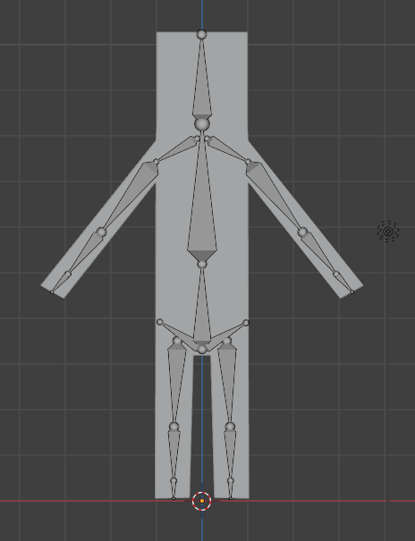
アニメーション
以上を踏まえて以下のようにボーンを入れましょう。

Slide 17
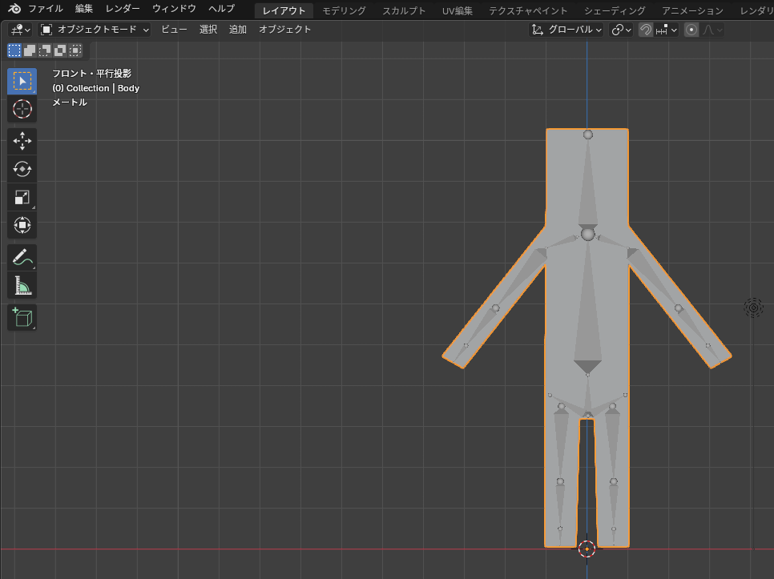
アニメーション
オブジェクトモードに切り替えて、オブジェクトを選択します。

Slide 18
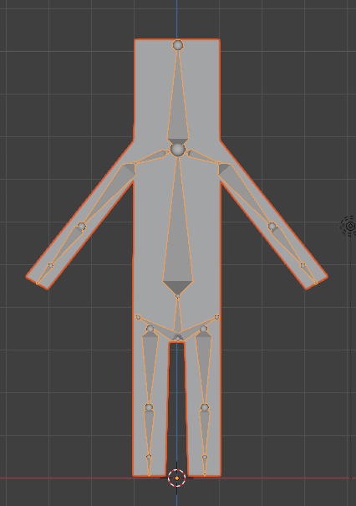
アニメーション
続いて Shift+クリック でアーマチュアを同時選択します。
MEMO
必ずオブジェクト→アーマチュアの順番であること

Slide 19
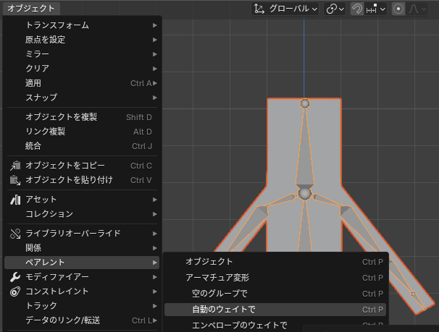
アニメーション
「オブジェクト ＞ ペアレント ＞ 自動ウェイトで」を選択します。
これでオブジェクトがボーンに合わせてついてくるようになります。

Slide 20
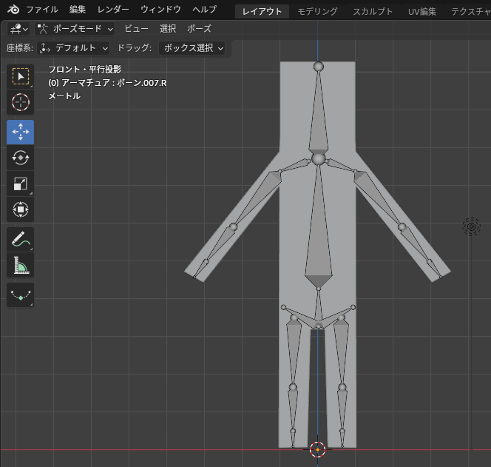
アニメーション
アーマチュアを選択してポーズモードに切り替えます。

Slide 21
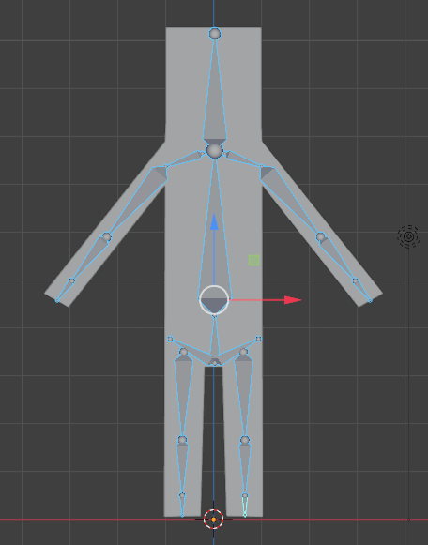
アニメーション
Aキーを入力してすべてのボーンを選択します。

Slide 22
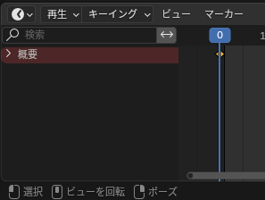
アニメーション
Iキーを入力すると現在のポーズがタイムラインに保存されます。

Slide 23
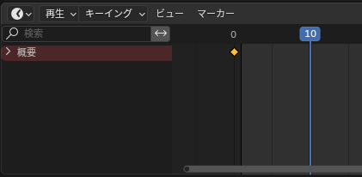
アニメーション
ドラッグ＆ドロップで時間を進めます。

Slide 24
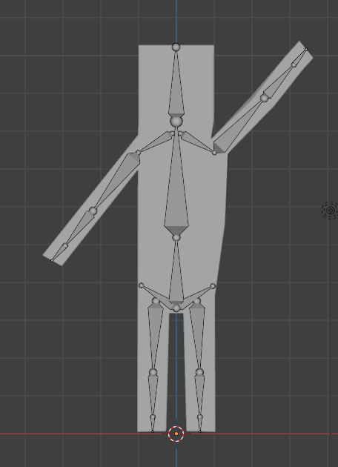
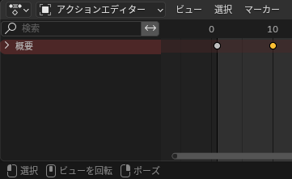
アニメーション
ボーンを回転させたりしてポーズをとらせましょう。
ポーズが決まればIキーで保存します。

Slide 25
アニメーション
タイムラインの●マーク（キーフレーム）の間でアニメーションします。

Slide 26
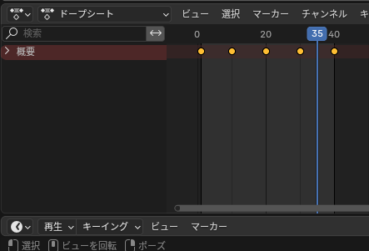
アニメーション
キーフレームはコピー＆ペーストできます。
その時のポーズをもう一度再現したい場合に便利です。

Slide 27

アニメーション
アニメーションの長さは右下の枠で設定できます。

Slide 28
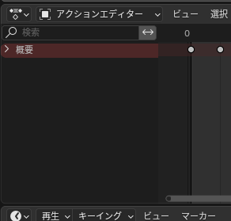
アニメーション
アニメーションが完成したら名前を付けて保存します。
タイムラインのモードを「アクションエディター」に切り替えます。

Slide 29
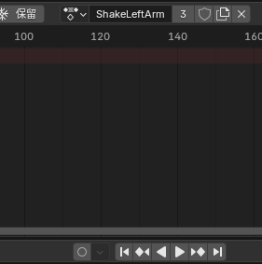
アニメーション
中央に名前を入力できるので入力します。
あとはいつも通りファイルを保存しましょう。

Slide 30
アニメーション
追加でアニメーションを作る場合は、新規作成ボタンを押します。
これで１つのモデルに複数のアニメーションを入れることもできます。

